Slide 1
Técnicas de caja blanca (White box)
Software-Testing Cristian Lopera Villa
08-03-2023

Slide 2
Def
La prueba de caja blanca, en ocasiones llamada prueba de caja de vidrio, es una Técnica de diseño de casos de prueba que usa la estructura de control descrita como parte del diseño a nivel de componentes para derivar casos de prueba
P.ej R. Pressman (2010). Ingeniería de software enfoque practico 7 ed (p414)

Slide 3
Objetivos
El objetivo generar casos pruebas para detección de anomalías.
Garantizar que todas las rutas independientes dentro de un módulo se revisaron al menos una vez.
Revisar todas las decisiones lógicas en sus lados verdadero y falso.
Son técnicas que se aplican cuando el probador tiene acceso a la caja los casos de prueba
Están centrados en probar la estructura interna del código es por eso que se le conoce como técnica estructural.
P.ej (Roger S.Pressman Ingeniería de software enfoque practico 7 ed(2010:Pag414)

Slide 4
Requisitos:
Tener conocimiento en desarrollo de software.
Saber que es lo que hacen las distintas clases y métodos.
Se realizan sobre las funciones internas del modulo enfocándose en la estructura del programa.
Los casos de prueba deben garantizan que todos los caminos que existen sean ejecutados tanto los positivos como los negativos.

Slide 5
Representación de las pruebas :
Grafo de flujo (CFG)
Representa todos los caminos que pueden ser atravesados a través de un programa durante su ejecución.
Diagrama de flujo de control
Es la representación grafica de todos los segmentos del programa y lo componen:
Nodos (nodos representan las sentencias)
Aristas (representan la transferencia del flujo de control)
Herramientas framework de desarrollo, Se obtiene a partir de las mismas herramientas que tiene el desarrollador para desarrollar su código

Slide 6
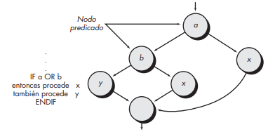
Notación del grafo de flujo:
Se crea un nodo separado para cada una de las condiciones a y b en el enunciado IF a OR b. Cada nodo que contiene una condición se llama nodo predicado y se caracteriza por dos o más aristas que emanan de él.

Slide 7
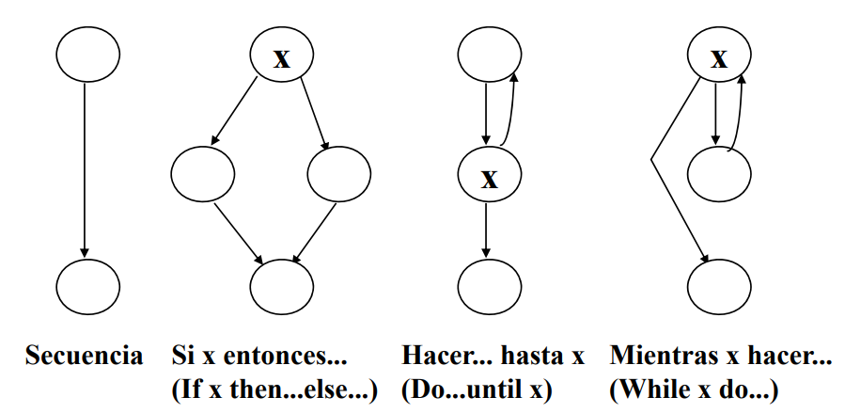
Ejemplo grafos de flujo:

Slide 8
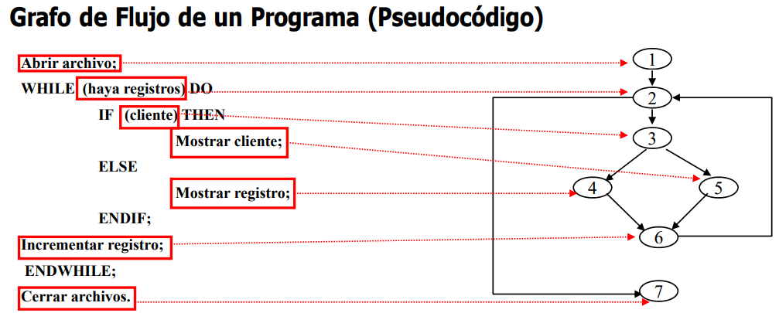
Ejemplo diagrama de flujo de control:

Slide 9
Esta técnica se utiliza en los niveles de:
Componentes:
Estructura del componente de software abarca como por ejemplo:
Sentencias,decisiones,ramas, diferentes caminos
Integración:
Estructural es el árbol de llamado o el diagrama en el cual un modulo llama a otro modulo un sistema llama a otro subsistema
Sistema:
Se puede probar como como por ejemplo la estructura de un menú, la estructura de un proceso del negocio, o de una pagina web.

Slide 10
Pros and cons
Ventajas:
Pueden aplicarse en etapas tempranas
Se tiene una cobertura total de la estructura del sistema
Se pueden recorrer todas las estructuras positivas y negativas.
Desventajas:
El Tester requiere conocimientos del leguaje de programación caso contrario podría dejar pasar por alto muchas fallas

Slide 11
Método de ruta básica:
Permite al diseñador generar de casos de prueba derivada ruta lógica
Se usa como guía para definir un conjunto básico de rutas de ejecución.
Los casos de prueba derivados del conjunto básico de rutas tienen garantía para ejecutar todo enunciado en el programa, al menos una vez durante la prueba.

Slide 12
Rutas de programa independientes:
Introduce al menos una condición en el programa.
Cuando se establece como un grafo de flujo, una ruta independiente debe moverse a lo largo de al menos una arista que no se haya recorrido antes de definir la ruta.

Slide 13
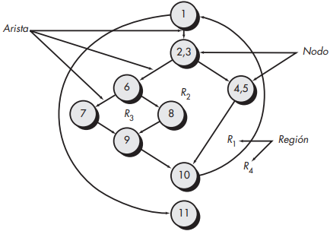
Rutas de programa independientes:
Por ejemplo, un conjunto de rutas independientes para el gráfico de flujo que se ilustra en la figura es:
ruta 1: 1-11
ruta 2: 1-2-3-4-5-10-1-11
ruta 3: 1-2-3-6-8-9-10-1-11
ruta 4: 1-2-3-6-7-9-10-1-11
Observe que cada nueva ruta introduce una nueva arista.

Slide 14
Rutas de programa independientes:
Las rutas de la 1 a la 4 constituyen un conjunto básico para el grafo de flujo
Se pueden diseñar pruebas para forzar la ejecución de estas rutas.
Todo enunciado en el programa tendrá garantizada su ejecución al menos una vez.
Cada condición se ejecutará en sus lados verdadero y falso.

Slide 15
Cómo saber cuántas rutas a buscar?
Por medio del calculo de complejidad ciclomática V(G) se puede obtener el numero de rutas independientes al fin de garantizar que todos los enunciados se ejecuten por lo menos unas vez.
se puede calcular de la siguiente forma :
V(G)= E - N + 2
V(G)= P+1
Donde:
E=Numero de aristas del grafo de flujo
N=Numero de nodos del grafo de flujo
P=Número de nodos predicado contenidos en el gráfico de flujo G

Slide 16
Ejemplo:
Calcular la complejidad ciclomática puede calcularse usando cada uno de los algoritmos recién indicados:

Slide 17
Sol:
V(G) = 11 aristas - 9 nodos + 2 = 4
V(G) = 3 nodos predicado + 1 = 4

Slide 18
Tipos de técnicas:
Cobertura de Sentencia:
se enfoca en probar las sentencias dentro del código que cada sentencia se ejecute al menos una vez.
Cobertura de Decisión:
Que cada decisión tenga, por lo menos una vez un resultado verdadero y al menos una vez uno falso.
Cobertura de Camino
Comprueba el numero de caminos linealmente independientes
Pruebas de Condición y Cobertura
Es el porcentaje de todos los resultados individuales

Slide 19
Técnica cobertura de sentencia: (Statement coverage)
Def Cobertura:
Es la medida en la que un conjunto de pruebas a probado una estructura en particular, se expresa en % hasta que punto se ha ejecutado los casos prueba
Ejemplo se probo un 15 % o 80 % de la estructura del modulo.

Slide 20
Técnica cobertura de sentencia:
Ejemplo una sentencia:
Si (a>b) Entonces
Si ((A+2)+(B*3)+(C/2)
Si ((A+2 > 25) Y (numero =1))
Comprobar el numero de sentencias ejecutadas.
Planear el caso de pruebas de forma que podamos identificar que se va a necesitar para ejecutar todas o un porcentaje de las sentencias en el código que existen.
Es satisfactorio si todas las sentencias son ejecutadas por lo menos una vez

Slide 21
Generalidades
Se utiliza el diagrama de flujo de control
Las Instrucciones y sentencias se representan mediante Nodos
El flujo de control se representa por aristas y flechas.
Objetivo es detectar bloques de código que no se utilizan (código muerto).
Cobertura = (Nro de sentencias ejecutadas *100) / Nro total de sentencias

Slide 22
Ejemplo Técnica cobertura de sentencias o nodos:
1
2
3
TC1
TC2
4
6
5
7
8
Cuantos Casos de prueba se requieren para alcanzar una cobertura de sentencias del 100 % ?

Slide 23
Ejemplo 2 Técnica cobertura de sentencias o nodos:
Se Valida que pase por todas las sentencias del código:
TC1
IF (i > 0 {
j = F(i);
IF (j > 10) {
for (k=i; k > 10 ; k--´){
}
}
}
La Cobertura es de 100 % ya se pasan por todas la sentencias

Slide 24
Cobertura de Decisión (Aristas)
Una decisión en el código es un punto en el código donde se produce una ramificación.
Comprobamos el numero de aristas ejecutadas
Se satisfacen si todas las decisiones son ejecutadas por lo menos una vez.
Utiliza el grafico de flujo de control.
Se centra en las aristas del diagrama de flujo de control y que sean cubiertas por lo menos una vez

Slide 25
Generalidades modelo cobertura de decisión
Es mas exhaustiva que la cobertura de sentencia
Preguntar que caso de prueba necesito para cubrir cada arista del diagrama de flujo de control.
Para pasar por todas las aristas debo haber pasado por todos los nodos.
Una cobertura de decisión del 100 % siempre incluye una cobertura de sentencia del 100 %
Cobertura = (numero aristas ejecutadas *100) / Nro. total de decisiones

Slide 26
Ejemplo 1 cobertura de decisión:
1
2
3
TC3
TC1
TC2
4
TC4
6
5
7
8
Visitar las aristas por lo menos una vez para que la cobertura sea del 100 %

Slide 27
Ejemplo 2 cobertura de decisión:
IF (i > 0 {
j = F(i);
if (j > 10) {
for (k=i; k > 10 ; k--´){
---
}
}
}
tc2
tc3
tc1
Comprobar que se pase x todas las Aristas

Slide 28
Cobertura de camino:
Los caminos son una combinación de segmentos del programa
Determinada secuencia de nodos y aristas alternados
Centrarnos en la ejecución de los posibles caminos que se puedan lograr en el programa
Cada sentencia es nodo
Cada flujo de control es una Arista

Slide 29
Cobertura de camino
Un camino va hacer una vía única desde el inicio hasta el final del programa.
El objetivo es alcanzar un porcentaje definido previamente de cobertura de camino se saca de la siguiente manera:
Es mas exhaustiva que la cobertura de sentencia y de decisión,
Se aplica a programas con baja complejidad dado a su alta demanda.
Cobertura= (Nro de caminos ejecutados * 100 ) / Nro total de caminos

Slide 30
Ejemplo2 Cobertura de camino
TC5
TC4
TC3
TC2
TC1

Slide 31
Pruebas de condición y cobertura
Cobertura de condición simple:
Es el porcentaje de todos los resultados individuales de condición que afectan al resultado de una decisión.
Ejemplo A>1 or B < 10
Test case | Subcondición | Subcondición
TC1 | A=6 (true) | B=15 (false) | A>1 or B<10(true)
TC2 | A=0(false) | B=2(true) | A> 1 or B< 10 (true)

Slide 32
Pruebas de condición y cobertura
Cobertura de condición múltiple:
Crear todas las posibles combinaciones que se puedan realizar siempre y cuando sean reales
Validar que a y b sea true o false para todas las combinaciones.
Ejemplo:
A > 1 or B < 10
a=6(true) | B=15(false) | a>1 OR b < 10 (true)
a=6(true) | B=5(true) | a> 1 OR b <10(true)
a=0(false) | B=5(true) | a>1 OR b <10 (true)
a=0(false) | B=15(false) | a>1 OR b <10(false)

Slide 33
HERRAMIENTAS AUTOMÁTICAS PARA TÉCNICAS DE CAJA BLANCA
Herramienta | Lenguaje
Coverage Pyton | Pyton
PHPUnit | PHP
Junit | JAVA
CodeCover | Java, Cobol
JsCoverage | JavaScript
Ncover | Microsoft.Net

